Slide 1
ACHIEVING ASTHMA CONTROL WITH ICS/LABA
Ana Rima

Slide 2
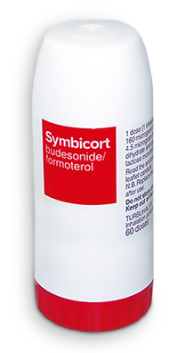
Bagaimana terapi kombinasi ICS/LABA dapat menjadi pengontrol sekaligus pelega pada asma?
No ATLAS 380023/Jan 2018

Slide 3
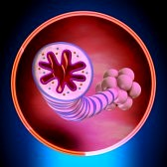
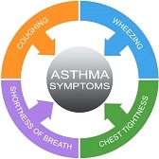
Definisi asma
Asma adalah penyakit heterogen, biasanya ditandai dengan inflamasi kronis saluran napas.
Asma memiliki dua fitur utama:
Riwayat gejala pernapasan seperti mengi, napas pendek, dada sesak dan batuk, yang bervariasi sepanjang waktu dan variasi dalam intensitas, DAN
Expiratory airflow limitation yang bervariasi
Global Strategy for Asthma Management and Prevention, Global Initiative for Asthma (Updated 2017). Available from www.ginaasthma.org.

Slide 4
Diagnosis asma
Pola gejala yang merupakan ciri khas asma
Riwayat keluarga
Pemeriksaan fisik
Pengukuran fungsi paru
  Spirometri
  Peak expiratory flow / Arus Puncak Ekspirasi
Pengukuran respons saluran napas (bronchial provocation test)
Pengukuran status alergi untuk mengindentifikasi faktor
risiko (allergy test)
Global Strategy for Asthma Management and Prevention, Global Initiative for Asthma (Updated 2017) Available from www.ginaasthma.org.

Slide 5
Prepared July 2013 ATLAS ID: 61,709 single use
Tujuan manajemen asma:
KONTROL dan MENGURANGI
Kontrol gejala saat ini
Turunkan risiko
Kontrol asma
Tujuan utama manajemen asma untuk:
Kontrol asma dengan mengontrol gejala dan
Menurunkan risiko ekesaserbasi
Skor baseline ACQ menunjukkan hubungan positif dengan jumlah eksaserbasi¹
Tingkat kontrol asma adalah prediktor risiko ketidakstabilan asma dan eskaserbasi¹
ACQ = Asthma Control Questionnaire
1. Bateman E et al. J Allergy Clin Immunol 2010; 125: 600–8.

Slide 6

Bagaimana cara mengukur tingkat kontrol asma?

Slide 7
Kontrol Klinis Asma
Tentukan tingkat atau level kontrol asma awal untuk menentukan jenis pengobatan
(nilai tingkat kontrol asma pasien)
Mempertahankan kontrol asma setelah pengobatan dilakukan
(nilai risiko asma pasien)
Global Strategy for Asthma Management and Prevention, Global Initiative for Asthma (Updated 2016). Available from www.ginaasthma.org.

Slide 8

Tingkat Kontrol Asma
(Menilai tingkat kontrol asma)
Kontrol Gejala
Level Kontrol Gejala Asma
Dalam 4 minggu terakhir, apakah pasien memiliki :
Terkontrol
penuh
Terkontrol
sebagian
Tidak terkontrol
1. Gejala asma harian lebih dari dua kali
dalam 1 minggu
2. Terbangun di malam hari karena asma
Tidak terdapat
satupun kriteria
Terdapat
1- 2 kriteria
Terdapat
3- 4 kriteria
3. Penggunaan obat pelega untuk mengatasi
gejala lebih dari dua kali dalam 1 minggu
4. Pembatasan aktivitas karena asma
Global Strategy for Asthma Management and Prevention, Global Initiative for Asthma (Updated 2017). Available from www.ginaasthma.org.

Slide 9
SEGERA
evaluasi pengobatan yang ditujukan untuk mengontrol asma jangka panjang (maintenance treatment) apabila terjadi
EKSASERBASI
Tingkat Kontrol Asma
(Menilai tingkat kontrol asma)
Kontrol Gejala
Level Kontrol Gejala Asma
Dalam 4 minggu terakhir, apakah pasien memiliki :
Terkontrol
penuh
Terkontrol
sebagian
Tidak terkontrol
1. Gejala asma harian lebih dari dua kali
dalam 1 minggu
2. Terbangun di malam hari karena asma
Tidak terdapat
satupun kriteria
Terdapat
1- 2 kriteria
Terdapat
3- 4 kriteria
3. Penggunaan obat pelega untuk mengatasi
gejala lebih dari dua kali dalam 1 minggu
4. Pembatasan aktivitas karena asma
Global Strategy for Asthma Management and Prevention, Global Initiative for Asthma (Updated 2017). Available from www.ginaasthma.org.

Slide 10
Manajemen untuk asma kontrol
Manajemen asma untuk mencapai asma terkontrol dan menurunkan risiko, harus melibatkan:
Pengobatan
Setiap pasien asma harus memiliki reliever
Mayoritas pasien asma dewasa dan remaja harus memiliki controller
Mengatasi faktor risiko yang bisa dimodifikasi
Terapi non-farmakologi
Global Strategy for Asthma Management and Prevention, Global Initiative for Asthma Pocket Guide (Updated 2017). Available from www.ginaasthma.org.

Slide 11
Terapi Non-Farmakologi
Berhenti merokok:
Tiap visit, berikan rekomendasi pada pasien untuk berhenti merokok dan menjauhi ruangan/mobil yang terdapat asap rokok
Aktivitas fisik
Berikan rekomendasi agar pasien melakukan aktivitas fisik yang teratur dan informasi terkait mengatasi Exercise-Induced bronchoconstriction
Asma okupasi
Identifikasi dan sarankan untuk menghilangkan allergen okupasi secepat mungkin
NSAID termasuk aspirin:
Selalu tanyakan riwayat asma pada pasien sebelum memberikan obat tersebut
Global Strategy for Asthma Management and Prevention, Global Initiative for Asthma Pocket Guide (Updated 2017). Available from www.ginaasthma.org.

Slide 12
Faktor risiko terjadi eksaserbasi
Faktor risiko eksaserbasi yang dapat dimodifikasi:
Gejala asma yang tidak terkontrol
Penggunaan ICS yang tidak memadai: tidak ada pemberian ICS, tidak patuh akan penggunaan ICS, cara penggunaan inhaler yang tidak tepat
Penggunaan SABA yang berlebihan (mortalitas meningkat jika >1x200-dosis canister/bulan)
FEV1 yang rendah, terutama jika <60% predicted
Masalah psikologi atau socioeconomic
Paparan: rokok, paparan allergen jika tersensitisasi
Komorbidities: obesitas, rhinosinusitis, alergi makanan
Sputum atau eosinophilia darah
Kehamilan
Jika pasien memiliki 1 atau lebih faktor risiko tsb pasien memiliki risiko yang meningkat untuk terjadi eksaserbasi meskipun gejala asmanya terkontrol baik
Global Strategy for Asthma Management and Prevention, Global Initiative for Asthma (Updated 2017). Available from www.ginaasthma.org.

Slide 13
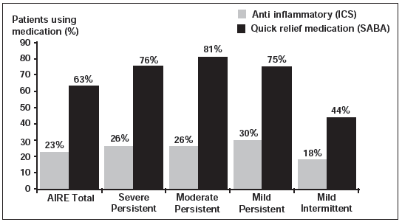
Penggunaan ICS yang tidak memadai :
Tingginya penggunaan terapi PELEGA dan rendahnya penggunaan ICS
Undertreated and poorly controlled
Asthma worsening: Approaches to prevention and management from the Asthma Worsenings Working Group, Can Respir J Vol 15 Suppl B November/December 2008

Slide 14
Penggunaan SABA yang berlebihan pada asma
β₂-agonis inhalasi kerja singkat yang digunakan untuk melegakan gejala sudah dipakai luas di seluruh dunia
Penggunaan SABA secara regular (terus menerus) telah terbukti:
  Memperburuk kontrol asma
  (Sears et al. Lancet 1990;336:1391-6)
  Meningkatkan inflamasi saluran napas
  (Gauvreau GM, et al. AJRCCM 1997;156:1738-45)
Penggunaan SABA yang berlebihan dikaitkan dengan peningkatan mortalitas asma (Suissa S et al. AJRCCM 1994;149:604-10)
Courtesy of Paul O’Byrne, ERS 2013

Slide 15
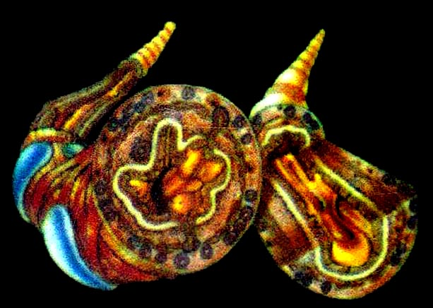
Mengapa Penggunaan Obat - obatan Bronkodilator Tidak Cukup Untuk Mengobati Asma?
Dengan Bronkodilator
Bronkodilatasi
Lumen melebar
X Inflamasi tetap
X Edema tetap
X Kerusakan sel epitel tetap
X Hipertrofi kelenjar & hipersekresi mukus
tetap
X Penebalan membran dasar tetap
“… Penggunaan obat ß2-agonis saja tidak cukup mengontrol asma dan bahkan dapat membuat asma lebih buruk “
P. J. Barnes at. al. Clin. And Experimental Allergy. 1995, Vol 25, 771 - 787

Slide 16
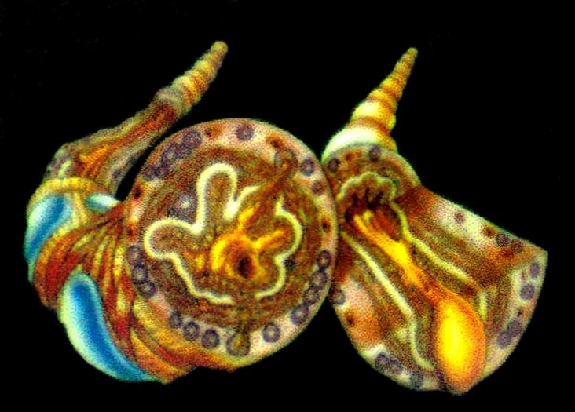
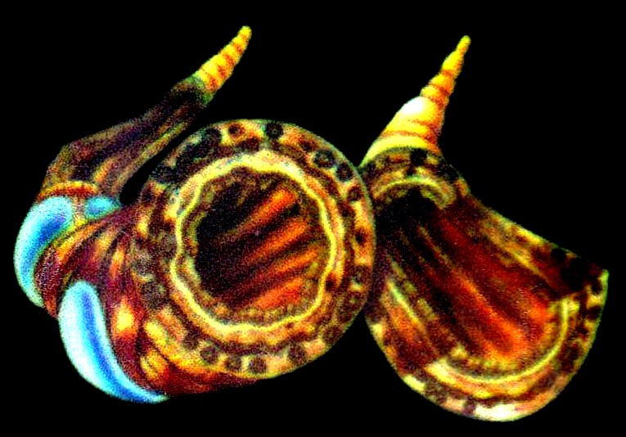
Pemberian Anti Inflamasi akan Memperbaiki Kondisi Asma Pasien
Saluran Napas Penderita Asma
Bronkospasme
Lumen menyempit
Inflamasi
Edema
Kerusakan sel epitel
Hipertrofi kelenjar & hipersekresi
mukus
Penebalan membran dasar
Dengan Anti Inflamasi (Terapi Pencegahan)
Lumen lebih melebar
Inflamasi berkurang
Edema berkurang
Sel epitel membaik
Hipertrofi kelenjar & hipersekresi
berkurang
Membran dasar membaik

Slide 17
Inflamasi adalah fitur utama pada asma
Gejala
Obstruksi
saluran napas
Hiperesponsif
bronkial
Inflamasi
Saluran napas
Currie, GP., Therapeutic modulation of allergic airways disease with leukotriene receptor antagonists., Q J Med 2005; 98

Slide 18
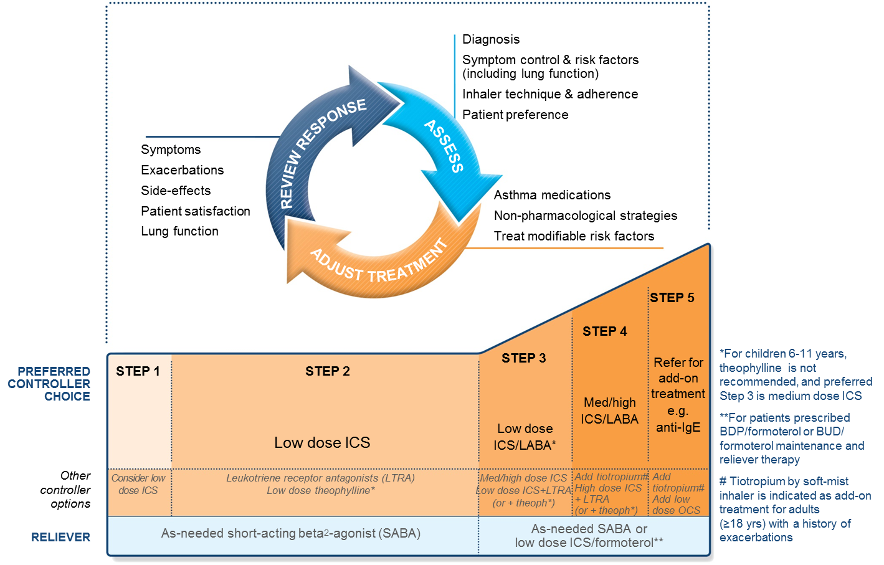
Stepwise management – pharmacotherapy
Global Strategy for Asthma Management and Prevention, Global Initiative for Asthma (Updated 2017). Available from www.ginaasthma.org.

Slide 19
Pemilihan pengobatan
Pemilihan pengobatan, berdasarkan:
Efikasi
Keamanan
Ketersediaan dan biaya
Fenotip pasien
Pilihan pasien (preferences)
Segi praktis (teknik inhalasi dan kepatuhan)
Berdasarkan data studi untuk gejala, eksaserbasi dan fungsi paru (dari RCTs, studi pragmatic dan data observational)
Global Strategy for Asthma Management and Prevention, Global Initiative for Asthma (Updated 2017). Available from www.ginaasthma.org.

Slide 20
SMART regimen dalam GINA 2017

Slide 21
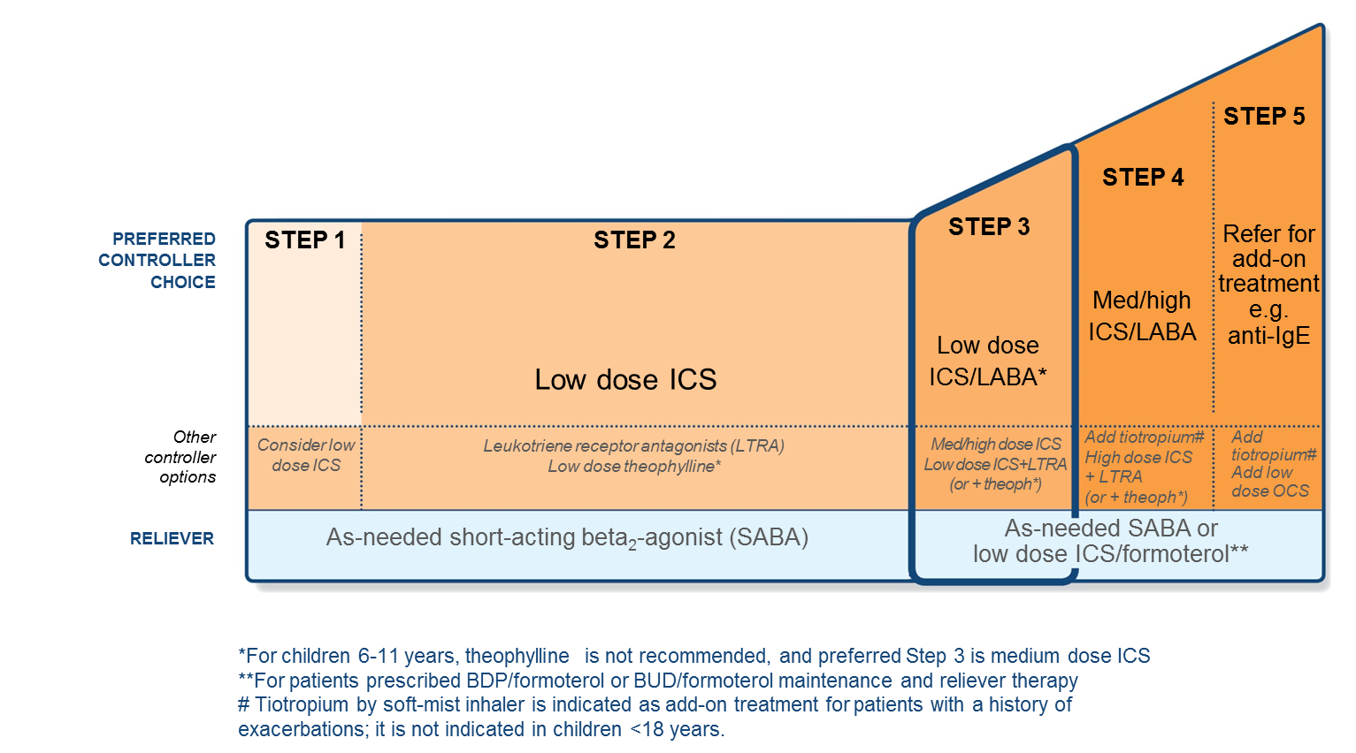
Stepwise management – pharmacotherapy
Start:
Symbicort®
Budesonide/Formoterol
Symbicort®
Budesonide/Formoterol
Global Strategy for Asthma Management and Prevention, Global Initiative for Asthma (Updated 2017). Available from www.ginaasthma.org.

Slide 22
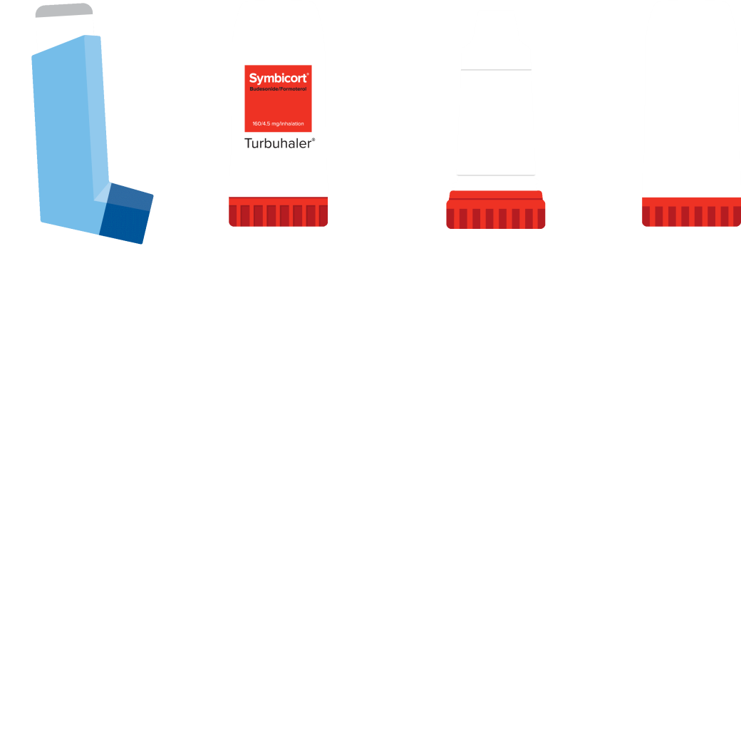
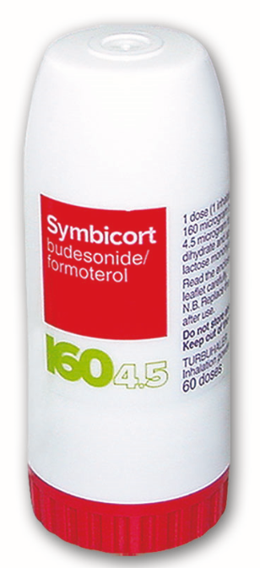
Terapi SMART:
Terapi maintenance dan reliever dalam SATU inhaler
Symbicort® SMART™ terapi maintenance dan reliever dalam SATU inhaler
  Dosis maintenance harian, dan
  Penggunaan sebagai PELEGA dalam keadaan akut
Budesonide
(anti-inflammatory
therapy that acts within hours)
Formoterol
(rapid relief and
long-acting
bronchodilation)
TIDAK diperlukan reliever/SABA terpisah
Balanag VM, et al. Pulm Pharm Ther 2006;19:139-147
Symbicort BPOM product monograph

Slide 23
Rasionalitas Budesonide/Formoterol sebagai SMART regimen untuk asma control

Slide 24
Symbicort SMART untuk kontrol gejala saat ini
Kontrol gejala saat ini
Budesonide/Formoterol sebagai PELEGA
45
FEV1 (% Δ from baseline)
Formoterol adalah Long Acting β₂-agonis fast onset yang bekerja SECEPAT Salbutamol
35
NS
25
Budesonide/Formoterol 1280/36 µg (n = 55)
15
Salbutamol 1600 µg (n= 48)
5
–5 0
30
60
90
120
150
180
Menit setelah penggunaan obat

Slide 25
Onset dan Durasi Inhalasi β₂-agonis
Kontrol gejala saat ini
Onset | Durasi | Contoh obat | Golongan agonis β₂
Cepat (Rapid) | Lama /panjang (Long) | FORMOTEROL | *LABA with rapid onset
Cepat (Rapid) | Singkat (Short) | Fenoterol | **SABA
 |  | Pirbuterol
 |  | Procaterol
 |  | Salbutamol (Albuterol)
 |  | Terbutaline
Lambat (Slow) | Lama /panjang (Long) | SALMETEROL | *LABA
*LABA = Long-Acting β₂ Agonist
**SABA = Short-Acting β₂ Agonist
Konsensus asma PDPI
http://www.klikpdpi.com/konsensus/asma/asma.html

Slide 26
Symbicort ® dengan SMART strategy signifikan mengurangi tingkat eksaserbasi Vs ICS/LABA plus SABA
Turunkan risiko
Jumlah eksaserbasi/pasien
Sal/Flu + SABA
Symbicort® + SABA
0.20
Symbicort® SMART™
39%
Symbicort® SMART™ menurunkan jumlah eksaserbasi sebesar:
39% vs Sal/Flu + SABA
29% vs Symbicort® + SABA
NS
0.15
P < 0.001
Sal/Flu + SABA
P = 0.0048
29%
0.10
Symbicort® + SABA
Symbicort® SMART™
0.05
Kuna, P. et al., Effect of Budesonide/formoterol maintenance and reliever therapy on asthma exacerbations, Clin Practice, 2007 (Compass study)
0
0
20
40
60
80
100
120
140
160
Hari sejak randomisasi
Kuna P, et al. Int J Clin Pract 2007:61(5) :725-36
Notes:
In the COMPASS study, severe exacerbations were defined as deterioration in asthma resulting in hospitalisation/ER treatment or the need for oral steroids for ≥3 days.
Symbicort SMART reduces the total number of severe asthma exacerbations by 39% compared with fixed-dose Seretide (p<0.001) and by 28% compared with fixed-dose Symbicort (p<0.01).
Kuna P, et al. Int J Clin Pract 2007;In Press.

Slide 27
Symbicort dengan strategi SMART menurunkan jumlah eksaserbasi berat dan kunjungan UGD Vs. Sal/Flut + SABA, secara signifikan lebih baik
Turunkan risiko
21% Risk rate reduction; P=0.039
31% risk rate reduction; P=0.046
Bousquet, et all. Respiratory Medicine (2007) 101, 2437–2446

Slide 28
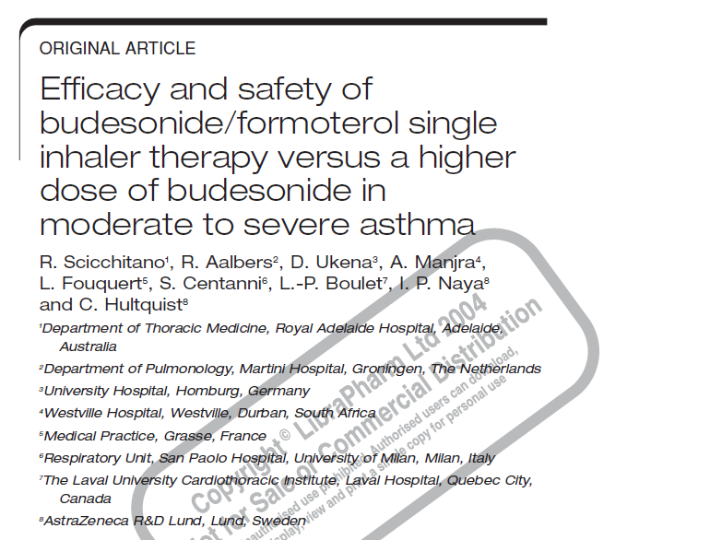
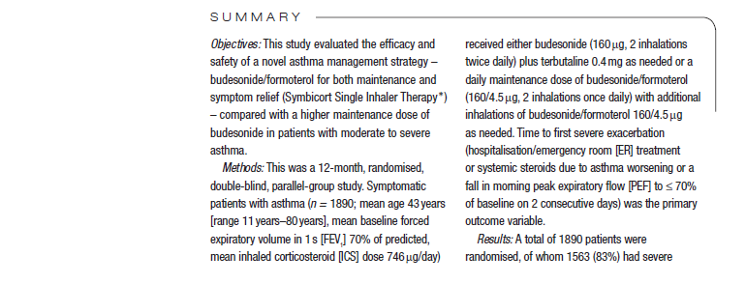
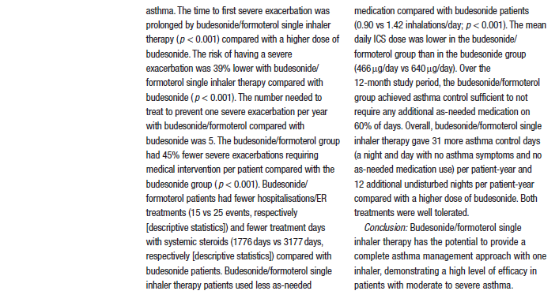
Turunkan risiko
Budesonide/Formoterol dengan SMART strategy mengurangi penggunaan obat Pelega atau Reliever
Vs Budesonide+ Terbutaline plus SABA
ICS : inhaled corticosteroid
SABA : short acting beta 2 agonist
Scicchitano, et al. Curr Med Res Opin 2004; 20:1403-1418

Slide 29
Kenapa Symbicort SMART lebih baik daripada ICS/LABA+SABA as needed?

Slide 30
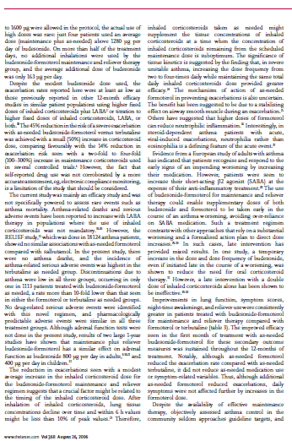
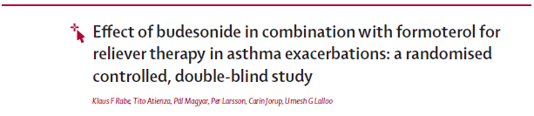
Setelah inhalasi ICS, konsentrasi kortikosteroi pada jaringan paru menurun seiring waktu dan dalam 6 jam konsentrasi bisa tersisa 10% dari puncak maksimal.
Oleh karena itu penggunaan Symbicort sebagai reliever (mengandung Budesonide) menaikkan kembali konsentrasi steroid pada saat serangan akut, sebelum jadwal dosis maintenance berikutnya.
Di sisi lain, Formoterol diduga mencegah eksaserbasi karena akibat stabilisasi otot polos pernapasan dan menurunkan inflamasi neutrofilic
Rabe, Klaus F., et al., Effect of budesonide in combination with formoterol for reliever therapy in asthma exacerbations: a randomized controlled, double-blind study, Lancet 2006; 368

Slide 31
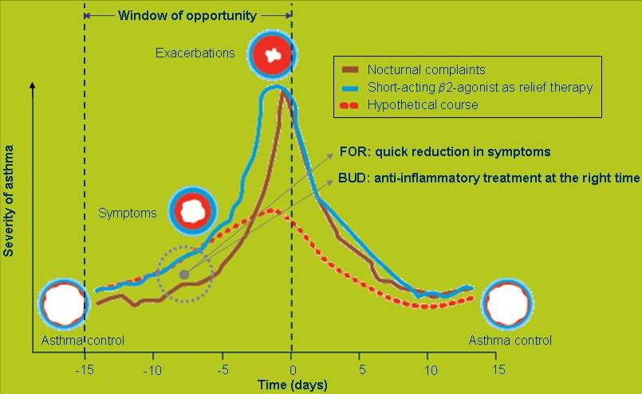
Intervensi dini dengan anti-inflamatori dapat menurunkan dan mencegah perburukan asma dan eksaserbasi
Adapted from Tattersfield 1999
Tattersfield et al. Am J Respir Crit Care Med 1999
Asthma worsening: Approaches to prevention and management from the Asthma Worsenings Working Group, Can Respir J Vol 15 Suppl B November/December 2008

Slide 32
Rekomendasi GINA 2017 terhadap regimen SMART
Untuk pasien dengan eksaserbasi ≥1 dalam 1 tahun terakhir, dosis rendah Budesonide/Formoterol atau Budesonide/Formoterol sebagai terapi maintenance dan reliever lebih efektif daripada terapi ICS/LABA+SABA as needed
Global Strategy for Asthma Management and Prevention, Global initiative for Asthma Pocket Guide updated 2017.
Available from http//www.ginaasthma.org.

Slide 33
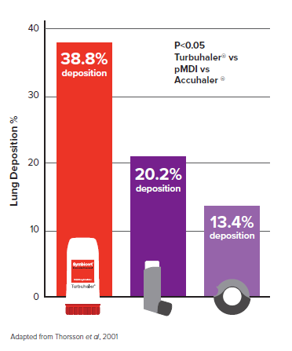
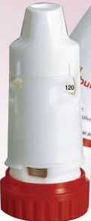
3x
2x
Turbuhaler® menghantarkan
3x lebih baik deposisi paru Vs. Diskus®
Turbuhaler® menghantarkan
2x lebih baik deposisi paru Vs pMDI
Thorsson et al., Pharmacokinetics & Systemic Activity of Fluticasone vs Diskus & pMDI, & Budisonide via Turbuhaler, Blackwell Science Ltd BRJ ClinPharmacol, 52:529-538

Slide 34
Symbicort® SMART™
vs ICS or ICS/LABA+SABA:
✓
Mengobati inflamasi dengan tiap inhalasi
Mengurangi eksaserbasi^{1–6}
Memperbaiki kontrol asma harian^{1–5}
Mengurangi jumlah dosis steroid^{1–6}
Sederhana untuk digunakan hanya SATU inhalasi untuk maintenance
dan reliever
✓
✓
✓
✓
¹O’Byrne PM, et al. Am J Respir Crit Care Med 2005;171:129–136; ²Rabe KF, et al. Lancet 2006;368:744–753;
³Vogelmeier C, et al. Eur Respir J 2005;26:819–828; ⁴Rabe KF, et al. Chest 2006;129:246–256;
⁵Scicchitano R, et al. Curr Med Res Opin 2004;20:1403–1418; ⁶. Kuna P, et al. Int J Clin Pract 2007:61(5) :725-36

Slide 35


Dosis Terapi Symbicort® 80/4.5 mcg & 160/4.5 mcg
untuk PELEGA & PENGONTROL
Dosis Dewasa (≥ 12 tahun)
Dosis Terapi Budesonide/Formoterol untuk PELEGA
Maksimal 6 hisapan per 1 kali kejadian sesak napas
Maks per hari 8 inhalasi, tetapi 12 inhalasi bisa diberikan temporary jika perlu
Dosis Terapi Budesonide/Formoterol untuk PENGONTROL
Dosis 80/4.5 dan 160/4.5
1 hisapan dua kali sehari
Atau
2 hisapan satu kali sehari
Catatan untuk 160/4.5, jika perlu
2 hisapan dua kali sehari
Symbicort ® Product Information April 2014

Slide 36


Dosis Terapi Symbicort® 80/4.5 mcg
untuk PELEGA & PENGONTROL
Dosis Anak (≥ 6 tahun)
Dosis Terapi Budesonide/Formoterol untuk PELEGA
Maksimal 4 hisapan per 1 kali kejadian sesak napas
Dosis Terapi Budesonide/Formoterol untuk PENGONTROL
1 hisapan satu kali sehari
Dosis harian:
Total maks 4 hisapan/hari
Total maks 8 hisapan per hari bisa sebagai termporary
Symbicort ® Product Information April 2014

Slide 37
Review respons (GINA 2017)
Monitor pasien dengan baik dan teratur selama pengobatan, dan titrasi pengobatan sesuai dengan respon. Rekomendasikan pasien ke yang lebih tinggi jika terjadi perburukan atau gagal respon
Putuskan apakah butuh hospitalisasi berdasarkan status klinis, gejala dan fungsi paru, respon terhadap pengobatan, sejarah eksaserbasi terkini dan sebelumnya, dan apakah pasien bisa mengatasi asmanya di rumah
Sebelum pasien dipulangkan dari perawatan, buatlah rencana pengobatan selanjutnya. Untuk sebagian besar pasien, berikan terapi controller yang teratur (atau naikkan dosis controller-nya) untuk mengurangi resiko eksaserbasi. Lanjutkan meningkatkan dosis controller selama 2-4 minggu dan kurangi reliever as needed. Cek teknik penggunaan inhaler dan kepatuhan pasien.
Atur rencana follow-up lebih awal setelah terjadinya eksaserbasi, sebaiknya dalam 1 minggu.
Pertimbangkan untuk merekomendasikan pasien kepada specialist jika pasien perlu di rawat atau berulangkali masuk ke IGD
Global initiative for Asthma Pocket Guide updated 2017.

Slide 38
Kesimpulan
Asma adalah penyakit heterogen, dimana inflamasi adalah fitur utama.
Manajemen asma harus melibatkan pemberian pengobatan, modifikasi faktor resiko, dan terapi non-farmakologi
Salah satu faktor resiko penyebab eksaserbasi asma adalah penggunaan ICS yang tidak memadai dan penggunaan SABA yang berlebihan
GINA 2017 merekomendasikan penggunaan ICS/LABA sebagai maintenance dan ICS/Formoterol sebagai reliever mulai di step 3
GINA 2017 merekomendasikan penggunaan Budesonide/Formoterol sebagai maintenance & reliever lebih efektif daripada ICS/LABA+SABA as needed

Slide 39
TERIMA KASIH

